Slide 1

Ondernemerschap
E43

Slide 2
Planning
Vorige week:
3.3 Solvabiliteit
3.4 Cash Flow
Vandaag
- 3.4 de antwoorden
- Oefenopgaven
- Ons Bedrijf

Slide 3
Solvabiliteit
Kengetal: eigen vermogen / totaal vermogen x 100%
Voldoende: >30%
Je moet als bedrijf dus zorgen dat je eigen vermogen meegroeit met het bedrijf!

Slide 4
3.4 Cashflow
= Kasstroom:
Wordt berekend per jaar
De cashflow zorgt voor een toename van liquide middelen
Die kan gebruikt worden voor:
Investeringen
Verhoging vlottende activa
Aflossing schulden
Privé opnamen of dividend uitkering

Slide 5
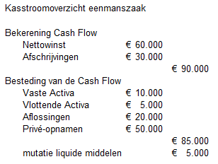
Kasstroomoverzicht

Slide 6
Opgaven: de antwoorden, blz 204
2a. €155.000 + €37.000 = €192.000
2b. VA 1-1: €460.000. Afschrijvingen €37.000
VA 31-12: €470.000. Investeringen: €47.000
2c. €180.000 - €160.000 = €20.000
2d. EV EB (€468.000) – EV BB (€450.000) = €18.000
2e. €155.000 - €18.000 = €137.000

Slide 7
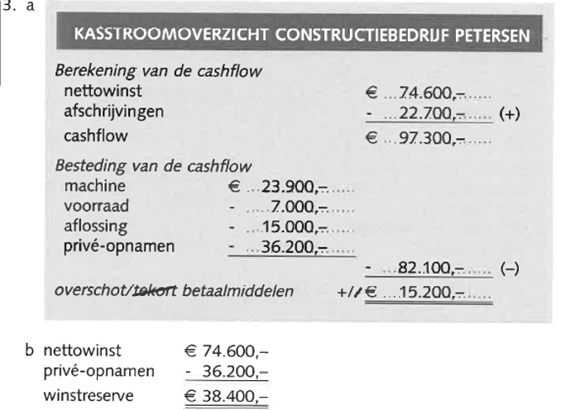

Slide 8
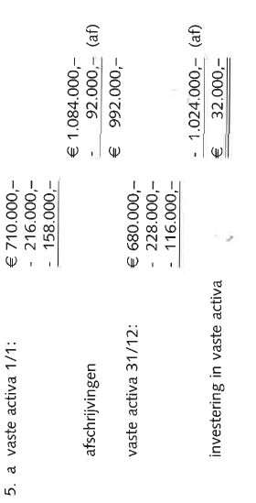

Slide 9
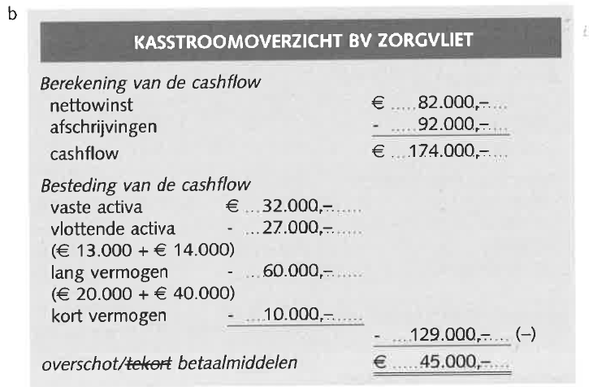
c. €45.000 is precies het verschil van liquide middelen tussen begin- en eindbalans.

Slide 10
Maak de oefenopgaven.

Slide 11
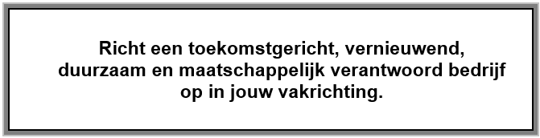
Ons Bedrijf

Slide 12
Ons Bedrijf
Originaliteit en Creativiteit
Innovatie
Duurzaamheid
Maatschappelijke verantwoording

Slide 13
Ons bedrijf
Pak de bundel eens voor je

Slide 14
Logboek

Slide 15
1.2 Doelen
Missie: wat wil je?
Visie: waarom wil je dat?
Strategie: hoe ga je dat doen?
Doelen: meetbare doelen voor je bedrijf.
McDonalds
Subway

Slide 16
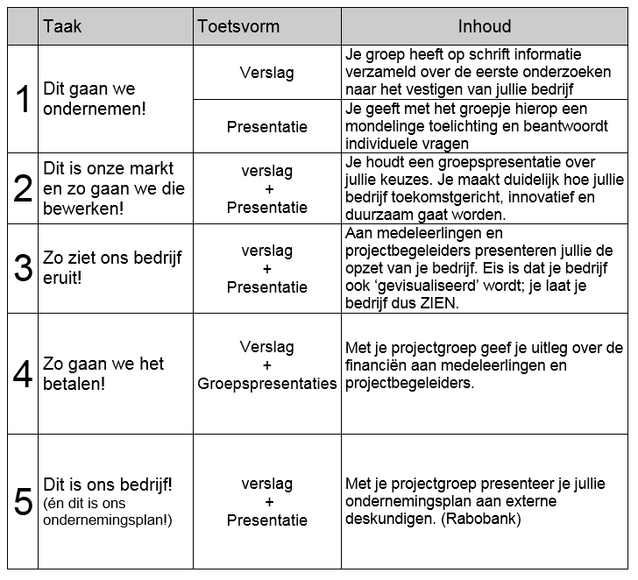

Slide 17
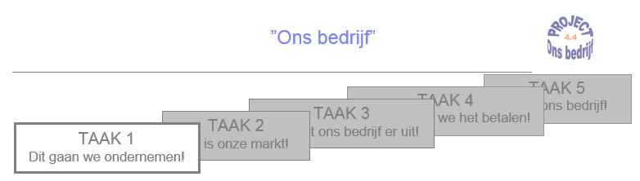
Lees blz. 10 door. Taak 1.

